Slide 1


STŘEDNÍ ŠKOLA STAVEBNÍ A TECHNICKÁ
Ústí nad Labem, Čelakovského 5, příspěvková organizace
Páteřní škola Ústeckého kraje
Skicování, náčrt
VY_32_INOVACE_26_521
Projekt MŠMT | EU peníze středním školám
Název projektu školy | ICT do života školy
Registrační číslo projektu | CZ.1.07/1.5.00/34.0771
Šablona | III/2
Sada | 26
Anotace | Skicování, náčrt
Klíčová slova | Skica, skicování, náčrt, šrafy, šrafování
Předmět | Odborné kreslení
Autor, spoluautor | Vladimír Vašek
Jazyk | Čeština
Druh učebního materiálu | Prezentace, výklad
Potřebné pomůcky | PC, dataprojektor
Druh interaktivity | Výklad pomocí prezentace
Stupeň a typ vzdělávání | Střední škola
Cílová skupina | 1. ročník, žáci 15 – 16 let
Speciální vzdělávací potřeby | ne
Zdroje | viz poslední strana

Slide 2
STŘEDNÍ ŠKOLA STAVEBNÍ A TECHNICKÁ
Ústí nad Labem, Čelakovského 5, příspěvková organizace
Páteřní škola Ústeckého kraje
Skicování, náčrt
Skicování od ruky je velmi důležitou činností pro Vaši praxi.
Budete potřebovat u klienta/zákazníka rychle provést návrh konstrukce, způsob řešení problému, který chce zákazník vyřešit atd.

Slide 3
STŘEDNÍ ŠKOLA STAVEBNÍ A TECHNICKÁ
Ústí nad Labem, Čelakovského 5, příspěvková organizace
Páteřní škola Ústeckého kraje
Skicování, náčrt
Kreslete lehce tužkou
Čáry se snažte provádět bez přerušování, nastavování – jedním tahem
Kreslete zleva doprava a shora dolů (platí pro praváky)
Kreslete od celku k podrobnostem
Výsledek obtáhněte

Slide 4
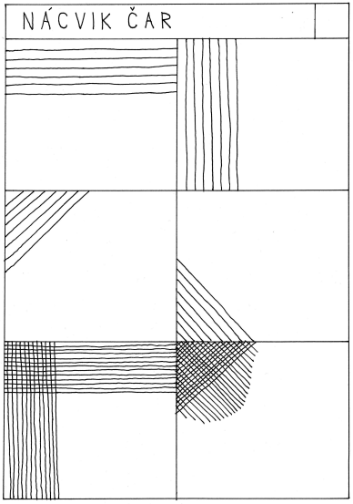
STŘEDNÍ ŠKOLA STAVEBNÍ A TECHNICKÁ
Ústí nad Labem, Čelakovského 5, příspěvková organizace
Páteřní škola Ústeckého kraje
Skicování, náčrt - nácvik

Slide 5
STŘEDNÍ ŠKOLA STAVEBNÍ A TECHNICKÁ
Ústí nad Labem, Čelakovského 5, příspěvková organizace
Páteřní škola Ústeckého kraje
Skicování, náčrt - nácvik
Se svým vyučujícím zkuste provést náčrt nejbližšího kostela .

Slide 6
STŘEDNÍ ŠKOLA STAVEBNÍ A TECHNICKÁ
Ústí nad Labem, Čelakovského 5, příspěvková organizace
Páteřní škola Ústeckého kraje
Zdroje
Učebnice – Odborné kreslení, 1. část, studijní text pro tříletý učební obor zedník z roku 2010/2011 v rámci projektu Obnova a modernizace technických oborů v Olomouckém kraji.

